Slide 1
简单天气
Android项目实战

Slide 2


刘某人 | Android软件工程师
QQ群:555974449
博客:http://blog.csdn.net/qq_26787115
GitHub:https://github.com/LiuGuiLinAndroid

Slide 3
第一节:项目演示

Slide 4
第二节:项目架构

Slide 5
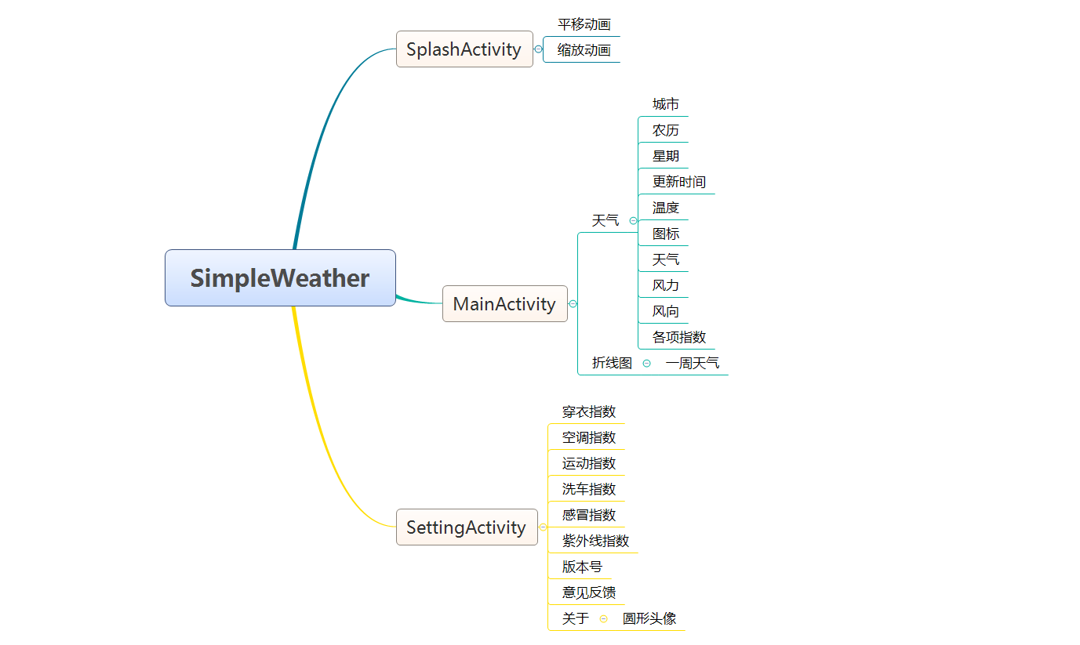
思维导图

Slide 6
第三节:框架介绍

Slide 7
开源框架
Retrofit2.0:https://github.com/square/retrofit
Gson:http://square.github.io/retrofit/
MPAndroidChart:https://github.com/PhilJay/MPAndroidChart
CircleImageView:https://github.com/hdodenhof/CircleImageView
百度地位SDK:http://lbsyun.baidu.com/index.php?title=android-locsdk

Slide 8
第四节:引导页动画

Slide 9
缩放动画:ScaleAnimation 平移动画:TranslateAnimation 组合动画:AnimationSet 动画监听:setAnimationListener

Slide 10
第五节:UI搭建

Slide 11
Android Studio插件:Gsonformat 在线转换布局:http://android.lineten.net/layout.php

Slide 12
第六节:百度定位SDK

Slide 13
第七节:Retrofit2.0

Slide 14
GitHub:https://github.com/square/retrofit 文档:http://square.github.io/retrofit/ 天气接口:https://www.juhe.cn/docs/api/id/73

Slide 15
第八节:MPAndroidChart3.0

Slide 16
第九节:设置

Slide 17
第十节:意见反馈

Slide 18
第十一节:CircleImageView

Slide 19
第十二节:开源

Slide 20
刘某人 | Android软件工程师
QQ群:555974449
博客:http://blog.csdn.net/qq_26787115
GitHub:https://github.com/LiuGuiLinAndroid
感谢观看

